Slide 1
Giddens og det senmoderne samfund
Det senmoderne samfund:
Uendelige muligheder
Individet er ideelt set refleksivt – overvejer muligheder og begrænsninger
Ontologisk usikkerhed – usikkerhed om sig selv og livsvalg
Samfundet er præget af aftraditionalisering – traditioner forsvinder og dette medfører orienteringsvanskeligheder for individet

Slide 2
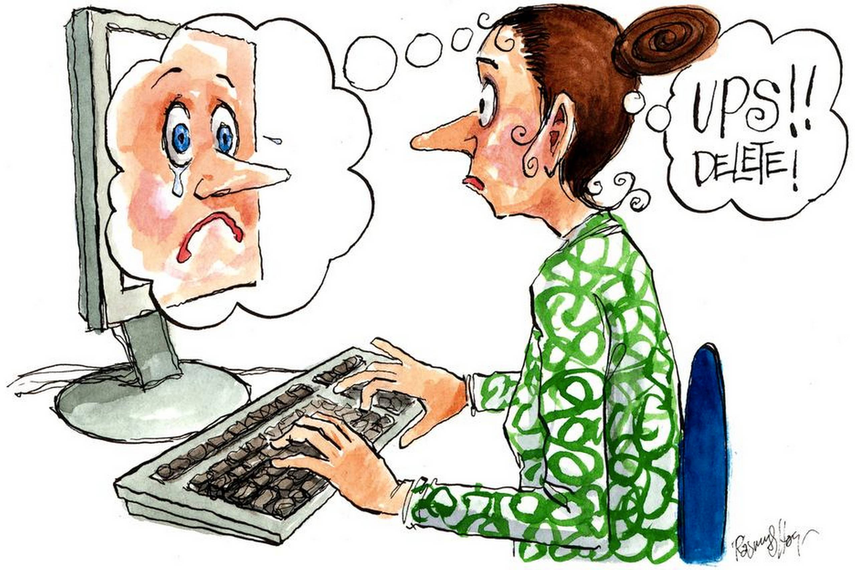
Identitet
En social konstruktion
Medieret identitet
Man arbejder med et bestemt bilede af sig selv
Man søger accept og anerkendelse

Slide 3
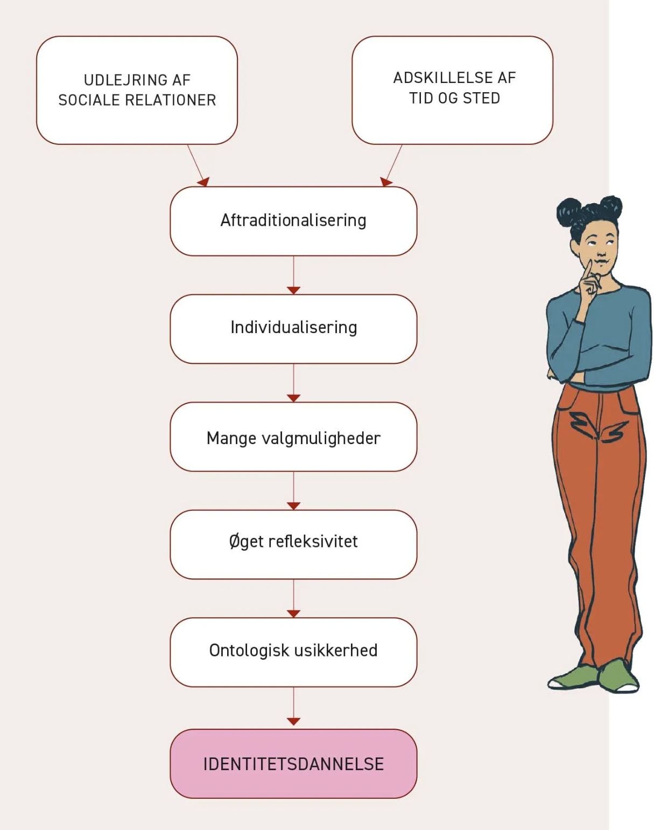
Opgave: begrebs- og billedjagt
I afsnittet udfolder sociologen Anthony Giddens en hel række forskellige begreber, der tilsammen beskriver det senmoderne samfund – se også figur 2.13.
I tremandsgrupper skal I læse om et begreb ad gangen og derefter tage et billede, som indfanger begrebets betydning. Jeres billeder må indeholde genstande, billeder, tegninger lavet på papir eller på tavlen, personer fra klassen, men ikke tekst.
I skemaet på næste slide skal I skrive korte noter til begreberne og indsætte de billeder, I har taget, der illustrerer begreberne. Dvs. I skal lave en kopi af skemaet i Word. Når det er færdigt deler I med mig.
Til næste lektion udvælger jeg nemlig en række af jeres billeder, som skal bruges i en lille quiz.

Slide 4

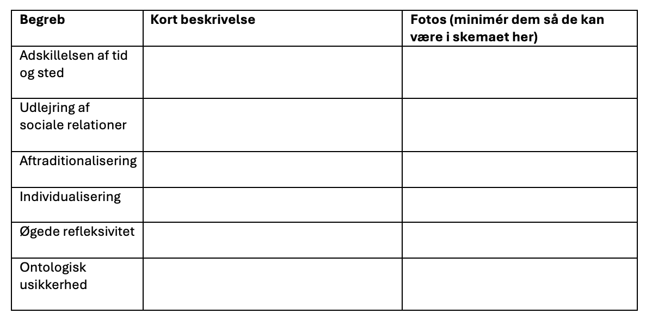
Anthony Giddens begreber om det senmoderne samfund
Notes:
Resten af timen skal eleverne lave denne øvelse i tremandsgrupper. I hver gruppe må der godt sidde en forholdsvis dygtig elev og en kreativ elev, der kan finde ud af at tænke lidt ud af boksen. Det kræver det nemlig at tage billederne.

